Slide 1
您的扶輪
基金會
Notes:
致歡迎詞

Slide 2

扶輪基金會的使命
Notes:
您的扶輪基金會，將扶輪社友及其友人的捐獻轉變為改變人生的全球人道服務計畫。
「行善天下」，是扶輪基金會這一百多年來的使命。
從支援根除小兒麻痹等疾病計畫到扶輪和平獎學金計畫，基金會已獲得總額超過10億美元的捐款。
您的捐獻保證基金會的進展以及未來的善行。

Slide 3

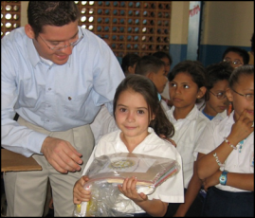

支援扶輪基金會
根除小兒麻痹等疾病計劃基金
End Polio Now
（立刻消除小兒麻痹）
年度基金
支援今天
永久基金
（又稱捐獻基金）
確保明天
Notes:
扶輪社員透過以下的基金支持基金會：
根除小兒麻痹等疾病計畫是專注於全球根除小兒麻痹的活動。
年度基金是基金會的獎助金計畫和活動的主要資金來源。
永久基金（又稱捐獻基金）是恒久支持基金會的資金。

Slide 4


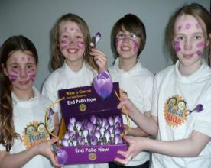
END POLIO NOW：創造歷史
Notes:
扶輪為了支援根除小兒麻痹等疾病計畫提供的獨自資助款，將由比爾及梅琳達・蓋兹基金會執行雙倍的配合。
自2013年至2018年為止，對扶輪支持小兒麻痹預防接種所提供的美金1元（每年至多美金3,500萬元）將由蓋兹基金會配合美金2元。因此，捐獻扶輪根除小兒麻痹等疾病計畫的捐款會有三倍的效力。

Slide 5
年度基金
資助基金會的獎助金和活動的主要資源
透過分享（SHARE）制度支持地方和國際性的獎助金活動
捐款記入捐獻者所屬的扶輪社，算入該社的目標款
Notes:
捐給年度基金的捐獻，透過分享（SHARE）制度資助地方和國際性的獎助金計畫和活動。
捐款將記入捐獻者和其所屬扶輪社的記錄，算入該社和地區的年度基金目標額。

Slide 6
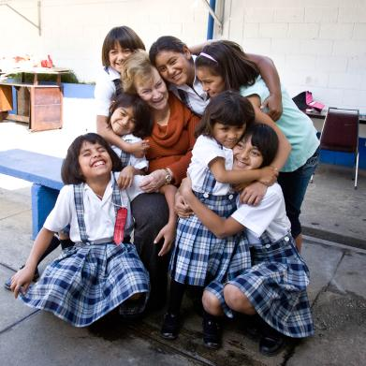
永久基金（又稱捐獻基金）
捐款由專家投資管理
限於使用投資收益
Notes:
捐給永久基金的捐款成為該基金的一部分，永不動用。這筆基金由投資專家投資，每年將投資收益的一部分用於保管委員會和捐獻者指定的目的。
永久基金供捐獻者透過扶輪，設立自己的持久長期遺產。

Slide 7

焦點領域
和平與衝突預防/解決
疾病預防與治療
水與衛生
母親與兒童健康
基本教育與識字
經濟與社區發展
Notes:
扶輪基金會支援的六個焦點領域不但反映人類的重大問
題和所需，也是全球各地的扶輪社員致力於回應的要項。
這些領域使扶輪的活動相符其他的國際發展目標，也推
進基金會的使命。
下列的各項領域各自有具體的目標。有關每項目標的説
明客參考各自的政策説明。
和平與衝突預防/解決
疾病預防與治療
水與衛生
母親與兒童健康
基本教育與識字
經濟與社區發展
基金會的獎助金支援您本地和國際的計畫專案。

Slide 8
地區獎助金的特徵
地區獎助金：
小規模的短期性計畫
當地或國際
符合基金會的使命
每年支給
Notes:
地區獎助金資助解決本地及國外社區問題的短期小規模的需求。各個地區自行決定資助哪些活動。
您可利用地區獎助金資助社與地區的各種專案與活動，其中可包括獎學金及職業訓練團隊等。
地區獎助金要求最低的限制，提供當地自主決定小規模的活動及服務專案。

Slide 9
地區獎助金活動
扶輪社員的積極參與
遵守資金管理準則
顯示對不同文化的敏感
符合基金會的使命
Notes:
由地區獎助金資助的活動必須：
有扶輪社員的積極參與
遵守資金管理準則
顯示對不同文化的敏感
必須相符扶輪基金會的使命（但不需與焦點領域）
提問：以扶輪基金會的使命為指針，您認為有可能執行什麽樣的計畫專案或活動？

Slide 10
全球獎助金的特徵
全球獎助金：
大規模的長期性計劃
有持續性並可測量成效
符合焦點領域
須有國際贊助者
Notes:
全球獎助金資助具下列因素的大規模計畫專案和活動：
符合焦點領域的至少一項
回應受益社區確定的需求
受益社區積極參與專案活動
有扶輪社員的積極參與
能夠强化受益族群的知識 、技能和資源
提供受益社區在扶輪社或地區結束專案活動之後，能自行因應需求
有可測量的成效
全球獎助金的支給額必須是至少美金15,000元 （以達到至少美金30,000元的總預算額）。 如捐贈DDF（地區指定活動基金）給全球獎助金，WF（世界基金）將提供100%的配合；對現款捐獻的資金則有50%的配合。全球獎助金的計畫專案是由實施地的地主社與其他國家的扶輪社贊助的專案。

Slide 11
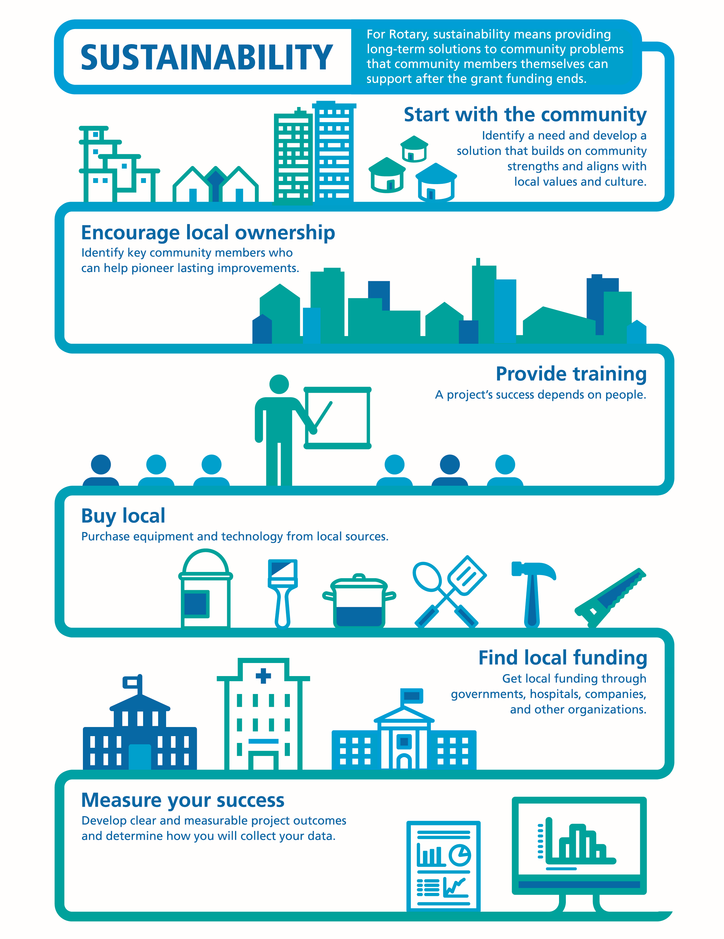
建立有持續性的計畫專案
Notes:
持續性的定義，依社區或族群各不相同。對扶輪來説，持續性意味對社區所需提供長期的解決方法，以至於獎助金用盡之後，受益者仍能持續應對所需。全球獎助金是對長期改變的投資。有持續性的計畫可有各種不同的形態，但有下列的共同因素：
社區的參與：與社區人士合作確認所需，籌劃能夠使用該地區的具有的長處，並符合該地的文化與價值觀的解決方法。要調查社區的需求，您可以利用扶輪各種傑出的資源和社區調查工具來調查所需。
當地社區的認同：確定能夠帶頭倡議長期改進社區的主要人士。
培訓：計畫專案的成功有賴於提供培訓、教育及加强受益者達成專案目標的能力等人為活動。
在當地購買：盡可能使用在當地購得的資材及科技。如此，能幫助當地的經濟活動，也能確保有零件可用。
當地的資助：從當地政府、醫院、公司行號及其他團體獲取資金，以將專案融入社區的一部分，能夠獲得長期的成功。
評估：設定清晰且可衡量的成果及決定如何收集數據是非常重要的事。

Slide 12
全球獎助金資助的獎學金
研究所層級
1-4 學年的研讀機會
選擇與下列深具關係的焦點領域：
  先前的工作、志工及學術經驗
  專攻課程
  未來的職業計畫 （中期及長期）
地主和國際贊助者
至少30,000美元的專案預算
Notes:
全球獎助金可用於支援有志於以焦點領域爲專業的人士，在相關領域攻讀1年至4年的研究所層級的課程。
受獎人過去的工作、志工活動及攻讀學科必須與所選的焦點領域有密切的關係。同時，攻讀課程以及畢業後的隨即就職以及其後的專業計畫也必須與該焦點領域有密切的關係。
地主贊助者及國際贊助者共同合作，確定受獎人及提交申請表。
全球獎助金必須有至少30,000美元的預算額
全球獎助金的獎學金申請者，必須經過嚴格的篩選手續。並非所有申請者都獲批准，因為有許多申請者的志願不符焦點領域的任何一項。

Slide 13

地區獎助金資助的獎學金
具有下列彈性：
  進修及研讀層次（高中、大專院校、研究所或證書課程）
  地點（當地或國外）
  期間的長短
  攻讀或進修領域
  費用
由地區管理
Notes:
扶輪繼續藉由提供獎學金來推廣和平。
您可使用地區獎助金來資助獎學金。
這種獎學金的條件較鬆：就學層級可爲高中、大學、研究所或證書；地點可爲國内或國外；獎學金期間、攻讀領域及獎學金額也沒有特別的限制。
社和地區可以較大的彈性，透過全球獎助金和地區獎助金來贊助當地學生或留學生。

Slide 14
職業訓練團隊
專業人士組成的團隊:
  學習與團員相關的職業
  教授專業人士特定領域
  增進知識，提高技能
Notes:
職業訓練團隊是有一群，為了學習更多相關職業的知識和技能，或者教導當地的專業人士特定領域的知識和技能而旅行國外的專業人士。這些團推能夠加强個人和社區的能力。
職業訓練團隊的構想，來自包括團體研究交換和義工服務獎助金等，過去顯示良好成果的獎助金計畫的經驗
扶輪社及地區得以透過地區或全球獎助金支援職業訓練團隊。

Slide 15

扶輪和平中心計畫
扶輪和平中心計畫提供與和平研究及解決衝突有關的碩士學位或專業發展證書課程。
Notes:
扶輪和平中心計畫是扶輪的主要教育計畫，也是促使基金會達到增進世界瞭解與和平的目標的最重要教育事項。
每年，有至多100名扶輪和平獎學金受獎人獲選攻讀國際關係、和平研究、衝突解決和其他相關學科的兩年碩士學位課程或3個月的專業證書課程。

Slide 16

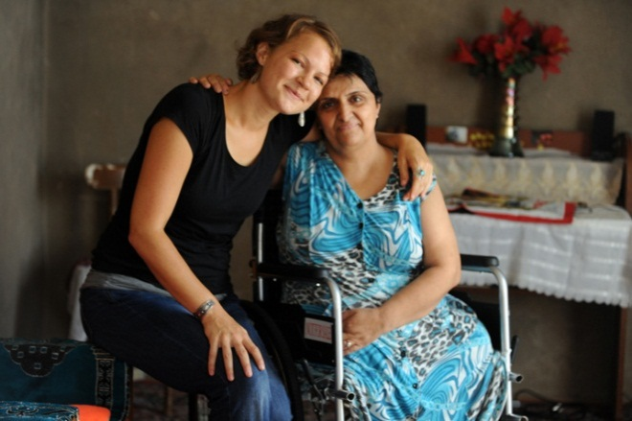
支援扶輪和平中心
推薦有資格的候選人
宣傳扶輪和平獎學金
確認巨額捐獻資助者
成為和平締造地區
邀請前扶輪和平獎學金受獎人
參與活動
Notes:
扶輪社員支援扶輪和平中心計畫的方法有：
徵募及核准有資格的候選人應徵獎學金的甄選。地區可以每年推薦候選人。將申請書呈交扶輪基金會的截止日期是7月1日
在您的聯絡網推廣扶輪和平中心獎學金的訊息
識別及要求地域内的巨額捐獻者設立25,000美元或以上的永久基金（又稱捐獻基金），以每年資助受獎人
鼓勵地區捐獻，成爲和平締造地區來支持此項計畫
邀請扶輪和平中心計畫前受獎人在社例會或集會演説，參與社的活動

Slide 17
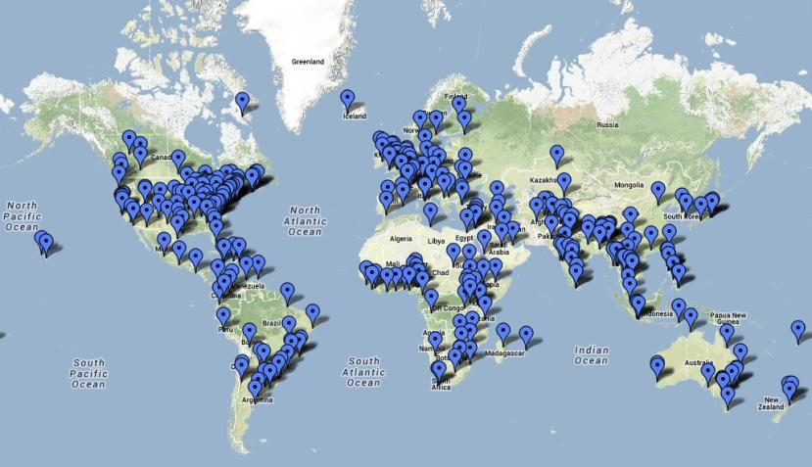
遍佈全球的前受獎人
Notes:
扶輪和平中心計畫，已有超過1,000名的前受獎人遍處100多個國家。
這些前受獎人的95%，從事與和平及解決衝突或扶輪焦點領域有關的工作。
和平獎學金前受獎人的工作崗位包括世界銀行、北大西洋公約組織的媒體監視分析者，以及在泥泊爾的聯合民事高級職員等職。
他/她們居處全球：*
約有34 %在北美
約有22 %在亞洲
約有20 % 在歐洲
約有 9 % 在南美洲
約有 6 % 在非洲
約有 6 % 在澳大利亞及大洋洲
*所示比例爲大約的數字

Slide 18

前受獎人
國際大使獎學金受獎人
團體研究交換參加者
扶輪大學教師獎助金
扶輪和平獎學金受獎人
個人獎助金
扶輪青少年交換參加者
地區獎助金參加者
Notes:
扶輪的前受獎人包括：
43,000 名以上的獎學金前受獎人，70,000名 以上的團體研究交換計畫前參加者，以及7,000名其他計畫的前參加者。
社應與前受獎人建立關係。爲此，可以下列方法鼓勵他們與扶輪保持長久的聯繫：
邀請前受獎人參加社或地區的專案
邀請前受獎人加入扶輪社或扶輪青年服務團
鼓勵前受獎人參加前受獎人協會
邀請前受獎人協助甄選候選人及新生講習會
鼓勵前受獎人捐獻扶輪基金會

Slide 19
採取行動
捐獻扶輪基金會
參加扶輪獎助金
上網Rotary.org學習更多詳情
Notes:
閲讀上面所載的項目，加上您自己想到的項目，並請與會者加上其他任何項目。

Slide 20
有詢問事項嗎？
contact.center@rotary.org
Notes:
邀請與會者詢問問題。復習聯絡資訊。

